Slide 1
陶子扬
2022.6.8

Slide 2
前言
GPU和CPU的并发执行是减少端到端时延的重要方式，也是项目的重点方向
传统GPU有优先级反转和任务忙等待的问题，这里提出了一种可以解决这些问题的方案

Slide 3
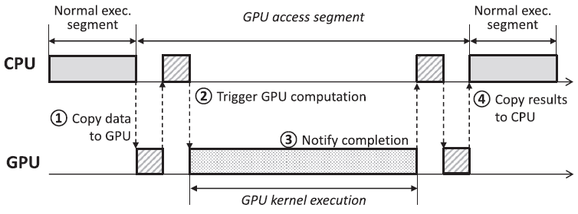
GPU基础执行模型
GPU本身不支持抢占，访问请求按到达顺序处理，不考虑任务的优先级和调度策略
GPU任务分解为 一般执行模块 和 GPU访问模块，一般访问模块全部在CPU上执行，GPU访问模块包含了GPU操作和其他子操作，包括数据拷贝、发送执行命令等
在执行 GPU访问模块 时，任务会挂起或忙等待

Slide 4
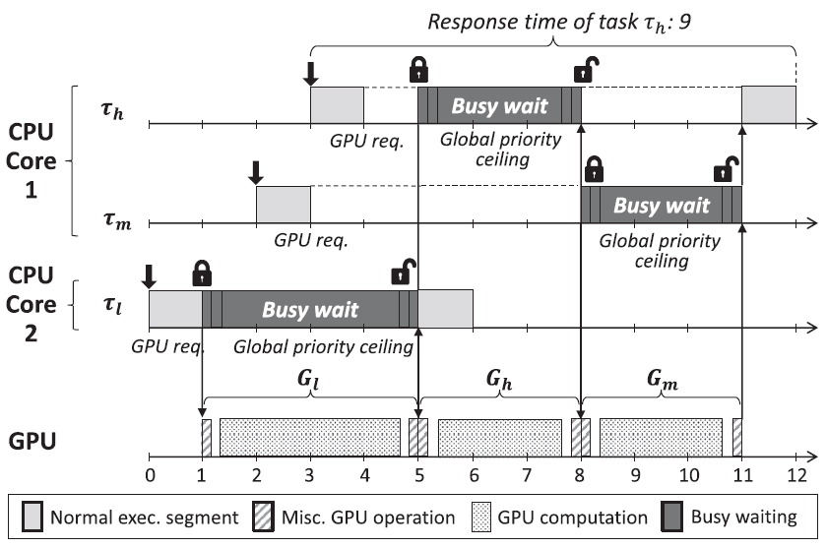
GPU基础调度模型（基于同步）
GPU视为互斥单元，并且将 GPU访问模块 视为临界区，临界区由互斥锁保护
正在执行 GPU访问模块 的任务，自身在CPU上忙等待
使用 实时同步协议 来仲裁GPU使用权
当一个任务持有分配给不同核心的任务的共享资源时，这个任务的优先级提高到比系统中的任何任务的优先级都高
问题：优先级反转
高优先级
低优先级

Slide 5
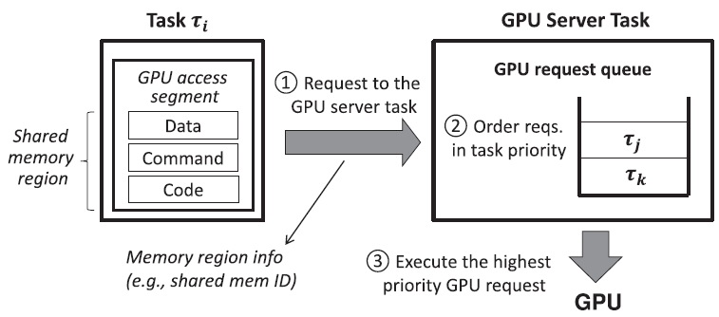
GPU改进调度模型（基于服务）
设计一个专用于GPU服务的任务接收并处理其他GPU请求，服务任务拥有系统中最高的优先级以确保避免被抢占
正在执行 GPU访问模块 的任务，自身在CPU上挂起

Slide 6
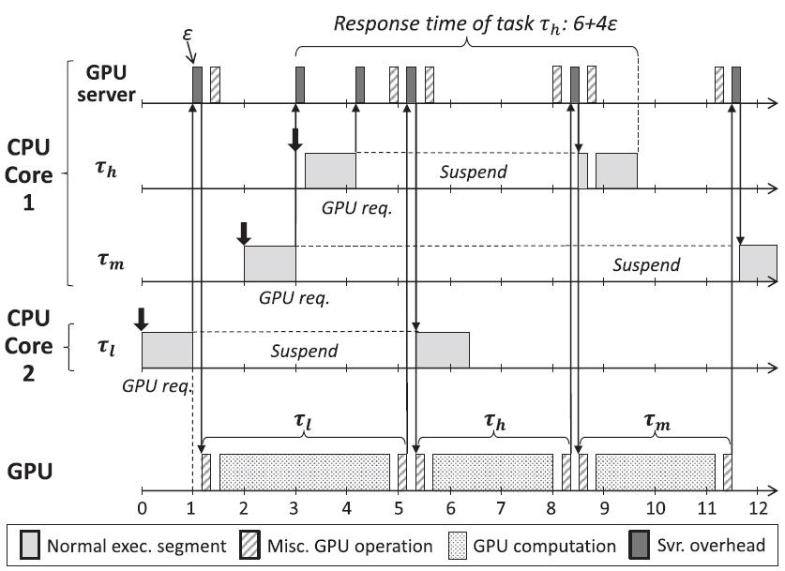
GPU改进调度模型（基于服务）
改进方法会引进新的时间开销：发送GPU请求、唤醒服务任务、请求排队、检查最高优先级任务、通知请求完成。用ε表示这些额外时间开销的上限。

Slide 7
后续工作
评估orin上的GPU性能，主要基于GPU算力，数据拷贝时延，发送命令时延
在orin上复现GPU改进调度模型，并进行 GPU基础调度模型 和 GPU改进调度模型 的对比性能测试，主要测试多GPU任务并发情况下的单任务时延、数据链端到端时延

